Slide 1

2025 baqu4 자율주행 정기회의
브레이크 파트 신동근, 권시은

Slide 2
다이어그램
I2C 16x2
Display
압력 센서
(SZH-SEN02)
DC Actuator
DHLA2500
12V
MCU
(아두이노 DUE)
모터 드라이버
(BTS7960)
IGBT
DC Actuator
DHLA2500
12V
Push
브레이크 페달
DC Actuator 가 브레이크를 제어 (세밀 조절 x, 간단한 브레이크 on/off 제어)
너무 강한 브레이크 -> 차체 전복 위험 가능 -> 적절한 브레이크 제어 값
압력센서 통해 적절한 DC Actuator 위치 값 -> Limit 으로 선정
IGBT 이용하여 DC Actuator 와 아두이노 간 고전류/고전압 Leakage 방지
비상상황의 경우 IGBT를 off 시켜 전류 차단
DC Actuator
PULL
2025년 baqu4 자율주행 정기회의
측면도

Slide 3
코드
Motor 동작 예제 코드
압력센서 예제 코드
int FlexPin = A0; // 센서값을 읽기 위해 아날로그핀0번을FlexPin에 지정한다. void setup()
{
Serial.begin(9600); // 센서값을 읽기 위해 시리얼 모니터를 사용할것을설정.
}
void loop()
{
int FlexVal; // 센서값을 저장할 변수
FlexVal = analogRead(FlexPin); // 아날로그를 입력 받음 (0~1023) Serial.print("sensor: "); // sensor: 라는 텍스트를 프린트한다. Serial.println(FlexVal); // println은 줄바꿈 명령이다. flexVal의 값을 출력한다. delay(500);
}
int SENSOR_PIN = 0; // center pin of the potentiometer
int RPWM_Output = 5; // Arduino PWM output pin 5; connect to IBT-2 pin 1 (RPWM)
int LPWM_Output = 6; // Arduino PWM output pin 6; connect to IBT-2 pin 2 (LPWM)
void setup()
{
pinMode(RPWM_Output, OUTPUT);
pinMode(LPWM_Output, OUTPUT);
}
void loop()
{
int sensorValue = analogRead(SENSOR_PIN);
// sensor value is in the range 0 to 1023
// the lower half of it we use for reverse rotation; the upper half for forward
rotation
if (sensorValue < 512)
{
// reverse rotation
int reversePWM = -(sensorValue - 511) / 2;
analogWrite(LPWM_Output, 0);
analogWrite(RPWM_Output, reversePWM);
}
else
{
// forward rotation
int forwardPWM = (sensorValue - 512) / 2;
analogWrite(LPWM_Output, forwardPWM);
analogWrite(RPWM_Output, 0);
}
}
압력센서의 물리적 변화 -> 저항 변화 -> 전압 변화
이를 ADC로 읽음
PWM 신호의 Duty Cycle 조절하여 모터 속도 제어
2025년 baqu4 자율주행 정기회의

Slide 4
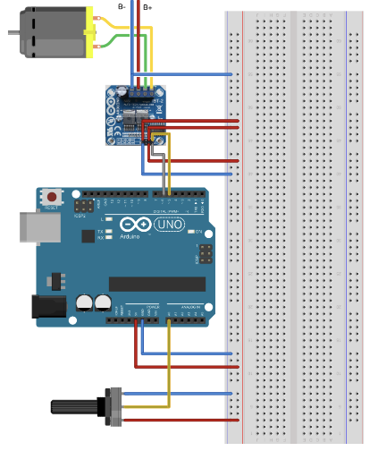
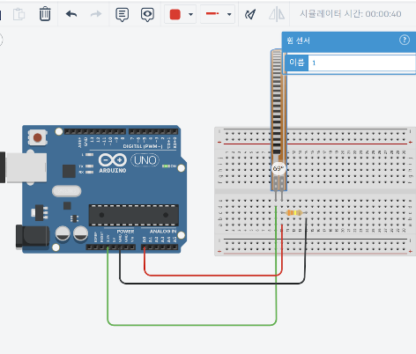

배선도
모터
압력 센서
IGBT
2025년 baqu4 자율주행 정기회의

Slide 5
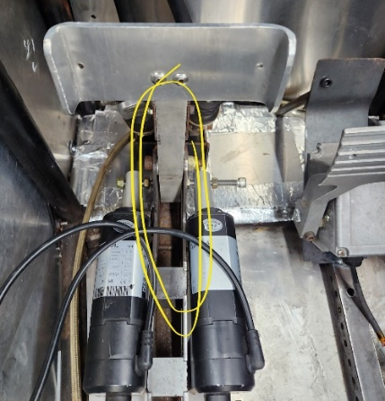
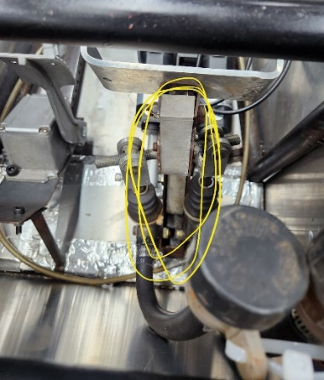
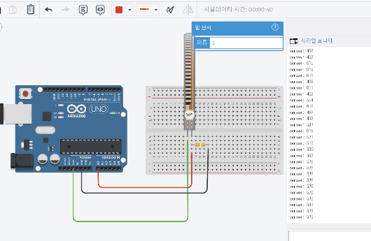

고려할 점 / 우려사항
부착위치
Push
1안
2안
브레이크 페달
휨 센서
DC Actuator
PULL
측면도
압력센서의 추가 저항 값
추가된 저항에 따라
ADC로 읽는 전압 값의 범위가 바뀜
저항 값 조절하여 센서의 민감도 조절 가능
2025년 baqu4 자율주행 정기회의

Slide 6

고려할 점 / 우려사항
압력센서 대체재 (기울기 센서)
6
Push
브레이크 페달
기울기 센서
DC Actuator
PULL
측면도
기울기 센서 사용시 우려사항
-> 차체의 흔들림으로 인한 노이즈가 심할 것으로 예상됨
2025년 baqu4 자율주행 정기회의

Slide 7
향후 계획
휨 센서의 부착위치 1안과 2안을 모두 시도
-> 원활한 측정 및 고장 가능성이 매우 낮을 것으로 예상되는 위치에 부착할 계획
적절한 브레이크 제어 값 확인
-> 이때의 압력센서 값을 Limit 으로 선정하여
그 값까지 Actuator가 작동하도록
이후 IGBT 추가하여 안정적인 회로 구현
2025년 baqu4 자율주행 정기회의

Slide 8
Thank you

